Slide 1
МИНИСТЕРСТВО НАУКИ
И ВЫСШЕГО ОБРАЗОВАНИЯ
РОССИЙСКОЙ ФЕДЕРАЦИИ
Суперсервис
«Поступление
в вуз онлайн»
Руководитель рабочей группы:
Заместитель Министра науки и высшего образования
Кузьмин Сергей Владимирович
Заместитель руководителя рабочей группы:
Директор Департамента экономической политики
Омельчук Андрей Владимирович

Slide 2
Потребность
Статистика по поступающим в 2018 году
1 000 000 человек
подали заявления в образовательные организации
высшего образования (далее – ООВО) на специалитет и бакалавриат, из которых поступило:
380 000
на «бюджет»
520 000
на «платное»
2
Суперсервис «Поступление в вуз онлайн»

Slide 3
Портрет получателя
Планирует поступление в государственные или негосударственные ООВО на высшее образование
На бюджетные или платные места очной, очно-заочной и заочной форм обучения
Гражданин РФ
Выпускник школы или СПО
Может иметь льготы по инвалидности и т.д.
Сдал Единый государственный экзамен (ЕГЭ) или поступает по внутренним экзаменам ООВО
3
Суперсервис «Поступление в вуз онлайн»

Slide 4
Описание жизненной ситуации (as is)
1
2
3
4
5
6
Выбор ООВО, выбор предметов ЕГЭ
Сбор и подача документов
Прохождение дополнительных вступительных испытаний (при необходимости)
Мониторинг конкурсной ситуации
Подача и рассмотрение апелляции (в случае несогласия с результатами оценки
Зачисление
только лично;
оригиналы документов;
договор на обучение на бумаге.
списки на дверях и сайтах ООВО (необходимо следить за каждым)
формирование списков не прозрачно для абитуриента
нет возможности прогнозирования
сайты вузов, агрегаторы
усредненные, не полные данные
только лично
очереди
требуются оригиналы документов
только лично
иногородние снимают жилье во время ожидания
затраты времени и денег
только лично
7-14 дней личного времени
1-2 поездки в другой город (для иногородних)
2-3 дня в очередях (если в 5 ООВО)
Наличие сложностей с загрузкой пакетных данных со стороны ООВО
Долгий процесс заполнения информации об абитуриента
4

Slide 5
Концепция Суперсервиса
Полная прозрачность конкурсных процедур
Проактивность государственных сервисов в процессах выбора и поступления
Личное присутствие только на творческих испытаниях (или на иcпытаниях, которые невозможно оценить дистанционно)
Открытая информация по всем образовательным программам, направлениям подготовки и дальнейших перспективах трудоустройства (с данными о зарплатах)
Полностью электронное взаимодействие между абитуриентом и ООВО
5
Суперсервис «Поступление в вуз онлайн»

Slide 6
Взаимодействие со сторонними сервисами
Суперсервис
«Цифровые документы об образовании онлайн»
Суперсервис
«Трудовые отношения онлайн»
Цифровой профиль
Суперсервис
«Поступление в вуз онлайн»
Мониторинги Перечни ИАС
Открытые
верифицированные данные о системе ВО в РФ
Сторонние сервисы
Оказывают сопутствующие комплексные услуги абитуриентам, связанные с этапом подготовки к поступлению
Интеграция с ГИС и ВИС ФОИВ и субьектов РФ
6
Суперсервис «Поступление в вуз онлайн»

Slide 7
Видение целевого процесса (to be)
Формирование и подача документов и заявлений о приёме на обучение в ООВО
При необходимости удалённое проведение вступительных испытаний
Оплата с банковской карты / материнский капитал, получение договора на обучение с ЭЦП
Выбор ООВО и образовательных программ
Онлайн
Сокращение времени подачи с 2-3 дней до 1 часа
Онлайн
Дистанционные технологии
Онлайн
1
2
3
4
5
6
7
8
Мониторинг рынка труда России и возможностей трудоустройства
Онлайн-мониторинг конкурсной ситуации
Подача и рассмотрение апелляций в случае несогласия с результатами их оценки
Образовательные сервисы на основе открытых данных
Зачисление
Онлайн
Онлайн
Онлайн заявление о зачислении
Онлайн
Веб сервисы от IT компаний
Верификация личности и банковские операции
Веб сервисы от инновационных компаний
Банкинг
Ноль личных явок (если нет творческих испытаний)
Все документы в цифровом профиле
Полная прозрачность проведения конкурса
Ускорение процессов документооборота и автоматизации для ООВО
Упрощенная выгрузка благодаря модернизации информационных систем
7

Slide 8
Описание общей схемы (архитектура) Суперсервиса «Поступление в вуз онлайн»
Портал
«Поступай правильно»
API для подключения коммерческих сервисов на основе открытых данных
Образовательные организации
высшего образования (ООВО)
Абитуриенты
Открытый портал выбора ООВО
Агрегатор и источник данных для СС ПВО
Сторонние сервисы в сфере для аудитории (Банки, IT и инновационные компании)
АРМ приемной комиссии
Цифровой профиль
ЕСИА / ЕПГУ
Авторизационные данные гражданина
Управление разрешениями
Минпросвещения России
Сервисы для пользователя
Выбор ООВО и образовательных программ
Национальная система управления данными (НСУД)
Роструд
Родители и законные представители
Мониторинг рынка труда России и возможностей трудоустройства
Рособрнадзор
Формирование и подача документов и заявлений о приеме на обучение в ООВО
Удаленное проведение вступительных испытаний
ФИС ГИА и приема
ИС и БД ФОИВ
Сервис: Подача и рассмотрение апелляций
АРМ приемной комиссии
8
Онлайн-мониторинг конкурсной ситуации
Рассмотрение апелляций

Slide 9
Целевой показатель по охвату пользователей
Сейчас
Целевая модель
Очная подача
Цель: Переадресация целевой аудитории не менее
Суперсервис
Подача документов через Почту России
50%
в Суперсервис
Очная подача
Онлайн подача на портале ООВО
(есть не у всех + нет унификации)
9
Подача документов через Почту России
Суперсервис «Поступление в вуз онлайн»

Slide 10
Показатели по этапам внедрения Суперсервиса
Сервисы/Этапы | Этап 1 (2020 год) Тестирование в выборочных ООВО | Этап 2 (2021 год) Тестирование в выборочных ООВО | Этап 3 (2022 год) Пилотное внедрение в выборочных ООВО / 2-3 регионах / 1 ФО РФ | Этап 4 (2023 год) Масштабирование
ООВО, осуществляющие прием абитуриентов посредством Суперсервиса | 5% | 10% | 50% ООВО | > 80% ООВО
Онлайн-мониторинг позиционирования заявлений | - | 100% ООВО
Доля абитуриентов, зачисленных на обучение в ООВО посредством Суперсервиса от общего числа зачисленных в подключенные к Суперсервису ООВО | - | Не менее 5% на территории тестирования | Не менее 10% на территории внедрения | Не менее 25% на территории внедрения
10
Суперсервис «Поступление в вуз онлайн»

Slide 11
Проведен открытый опрос общественности для сбора мнений о Суперсервисе Минобрнауки России «Поступление в вуз онлайн»
12

Slide 12
Цель опроса
Сбор мнений и получение обратной связи (видеофиксация) об эмоциональном восприятии идеологии Суперсервиса
Оценка полноты и комплексности функционала Суперсервиса
Сбор мнений: позитивных и критических (особая ценность), обсуждение альтернатив по критическим мнениям
Акцентирование внимания на вопросы, по которым есть развилки (как Вам было бы удобнее?)
Определение перспективных компонентов для внедрения (что важно получить на старте?)
Определение уровня доверия и востребованности
13
Суперсервис «Поступление в вуз онлайн»

Slide 13
Что сделано
Проведено 2 фокус-группы в:
МГТУ им Н.Э. Баумана 19 июля 2019 г.
МИРЭА – Российский технологический университет 22 июля 2019 г.
1
2
Организован открытый онлайн опрос на базе Портала Минобрнауки России «Поступай правильно» посредством Google forms
3
При поддержке Сбербанка проведен опрос на профильной площадке - Fastuna
При поддержке АНО «Агентство стратегических инициатив» в рамках образовательного интенсива «Остров 10-22» 19 июля 2019 г. организована встреча с профильным сообществом
4
14
Суперсервис «Поступление в вуз онлайн»

Slide 14
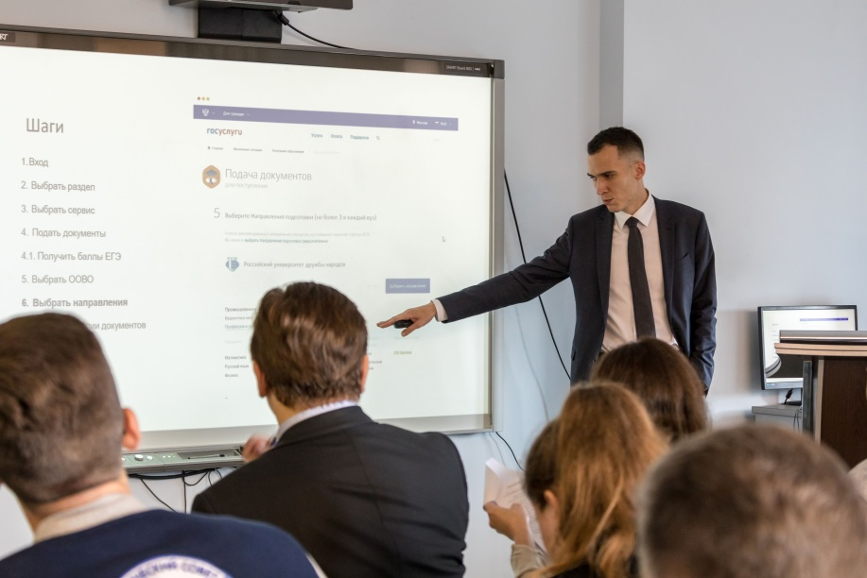
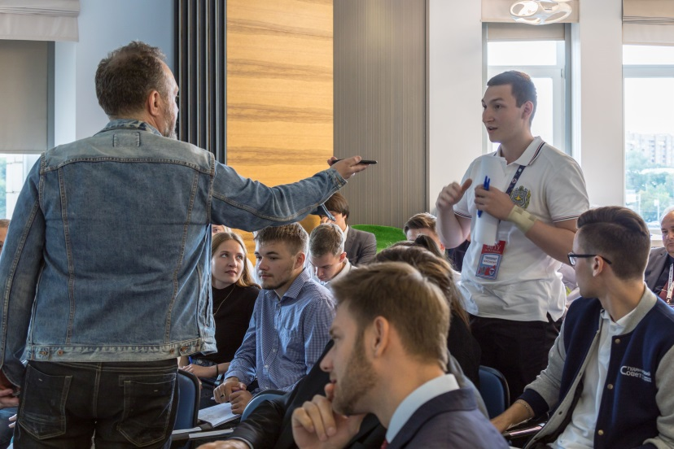
Фокус-группа в МГТУ им. Н.Э. Баумана
Описание присутствующей группы
Дата: 19 июля 2019 г.
Численный состав – 60 человек
Возраст – от 17 до 50 лет;
Профессиональный состав участников:
абитуриенты и их родители,
студенты 1 курса и работники приемной комиссии МГТУ им. Н.Э. Баумана
Формат проведения – 3 блока:
Представление презентационных материалов и прототипа Суперсервиса
Ответы на вопросы
Целенаправленный опрос в режиме диалога по заранее сформированным вопросам и анкетирование
15
Суперсервис «Поступление в вуз онлайн»

Slide 15
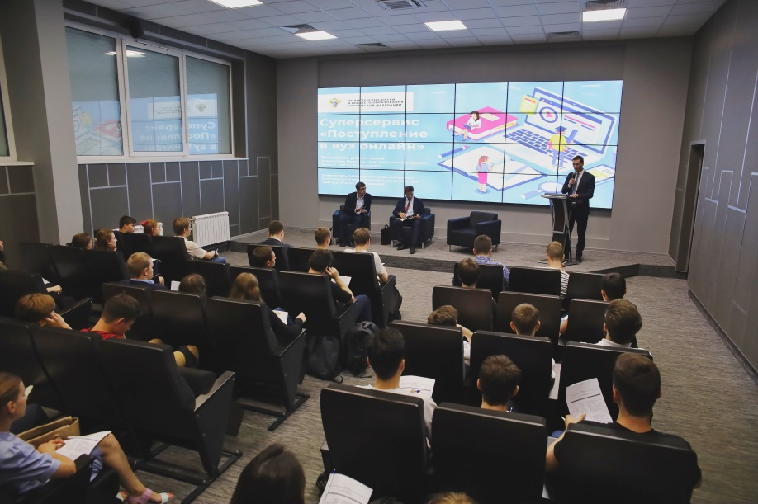
Фокус-группа в МИРЭА – Российский технологический университет
Описание присутствующей группы
Дата: 22 июля 2019 г.
Численный состав – 50 человек
Возраст – от 17 до 25 лет;
Профессиональный состав участников:
абитуриенты и их родители,
студенты 1 курса МИРЭА – Российский технологический университет
Формат проведения – 3 блока:
Представление презентационных материалов и прототипа Суперсервиса
Ответы на вопросы
Целенаправленный опрос в режиме диалога по заранее сформированным вопросам и анкетирование
16
Суперсервис «Поступление в вуз онлайн»

Slide 16
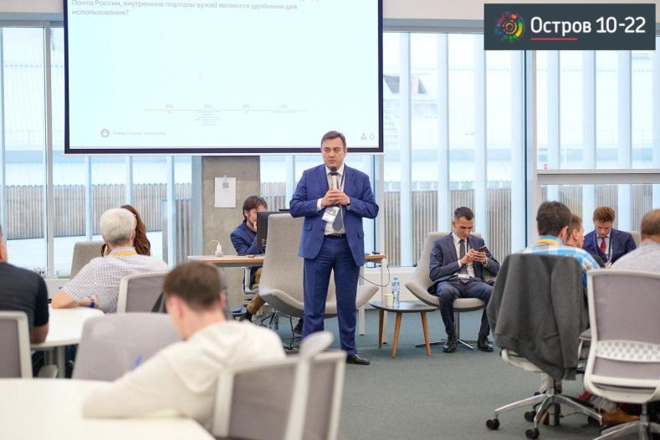
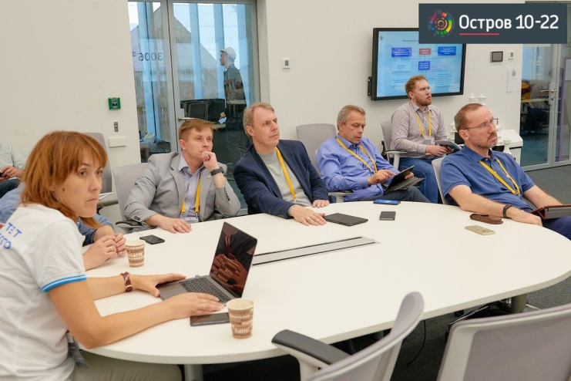
Сколково «Остров 10-22»
Описание присутствующей группы
Дата: 19 июля 2019 г.
Численный состав – 80 человек
Возраст – от 20 до 60 лет;
Профессиональный состав участников:
Проектные команды вузов (от главы студсовета до проректора)
Формат проведения:
Представление презентационных материалов и прототипа Суперсервиса
Голосование с помощью сервиса Menti.com
Решение кейса: «Проблематика и минимизация рисков»
17
В рамках решения кейса предложен ряд мнений (минимизация рисков технических сбоев, служба поддержки абитуриентов, тренажер подачи документов), которые были включены дополнительно в целевое состояние

Slide 17
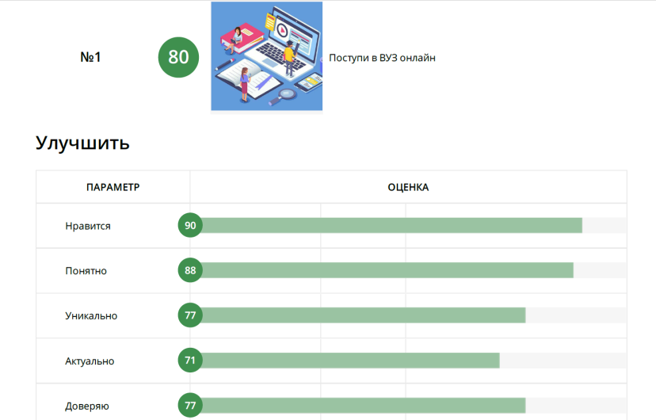
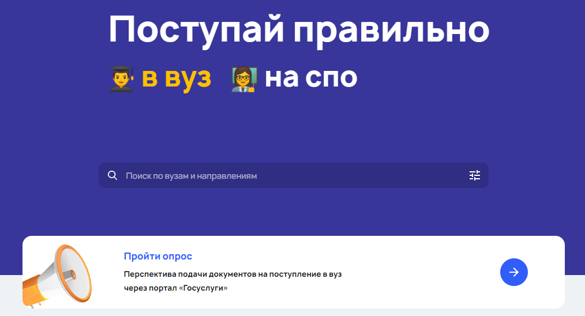
Онлайн опросы
Онлайн опрос на базе Fastuna
Опрос на портале Минобрнауки России «Поступай правильно»:
На 29 июля 2019 года – 13 379 ответов от респондентов
Выявлены главные преимущества и проблемы:
Подтверждено удобство сервиса, в т.ч. у аудитории, планирующей получать второе высшее образование
Не понятно название, т.к. складывается мнение, что предлагается поступление в онлайн-вуз и учеба в полном онлайне
Выявлены главные преимущества и проблемы:
Экономия времени
Отсутствие необходимости в бумажных носителях при подаче документов
Нежелание подтверждать подачу документов через ЭЦП
18

Slide 18
Что получили
Озвучены вопросы, которые стали основой дополнительной проработки «узких» моментов концепции, результат – охват большего количества аудитории:
ускорение процессов выделения материнского капитала на оплату обучения
создание тренажера подачи документов с подсказками
создание заявки на потребность в проживании в общежитии
упрощение взаимодействия с функционалом Суперсервиса для родителей / законных представителей
Служба поддержки пользователей – оперативный разбор спорных ситуаций
1
2
В рабочую группу дополнительно включены методологи
Результат востребованности – 60% аудитории (в первый год внедрения)
75% аудитории начиная со второго года после отработки возможных сложностей
19
Суперсервис «Поступление в вуз онлайн»

Slide 19
Аналитика
Проведенные мероприятия позволили:
Дополнить целевое состояние Суперсервиса важными аспектами, которые ранее не были учтены
Составить мнение о необходимости внесения изменений в некоторые аспекты позиционирование сервиса в целях выделения главных преимуществ для аудитории и структурировать мнения аудитории разных возрастных категорий
20
Детализированный аналитический отчет прилагается

Slide 20
МИНИСТЕРСТВО НАУКИ
И ВЫСШЕГО ОБРАЗОВАНИЯ
РОССИЙСКОЙ ФЕДЕРАЦИИ
Суперсервис
«Поступление
в вуз онлайн»
Руководитель рабочей группы:
Заместитель Министра науки и высшего образования
Кузьмин Сергей Владимирович
Заместитель руководителя рабочей группы:
Директор Департамента экономической политики
Омельчук Андрей Владимирович

